Slide 1

TRƯỜNG TIỂU HỌC GIA THƯỢNG
TẬP ĐỌC- LỚP 2
AI NGOAN SẼ ĐƯỢC THƯỞNG
GIÁO VIÊN: NGÔ THỊ KIM THANH

Slide 2
Ôn bài cũ :
Bài : Cây đa quê hương
Câu hỏi : Những từ ngữ, câu văn nào cho thấy cây đa đã sống rất lâu ?
Câu hỏi : Ngồi hóng mát ở gốc đa, tác giả còn thấy những cảnh đẹp nào của quê hương ?

Slide 3
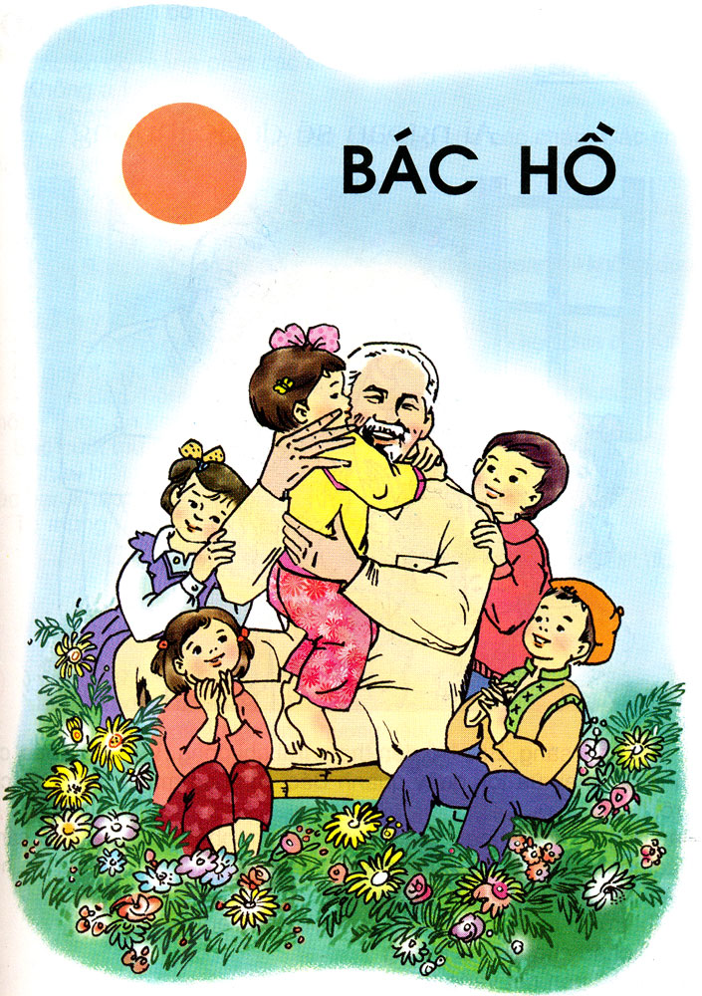

Slide 4
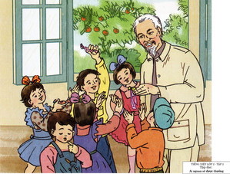

Slide 5
Ai ngoan sẽ được thưởng
1. Luyện đọc :
Đọc nối tiếp câu
tắm rửa,
non nớt,
trìu mến,…

Slide 6


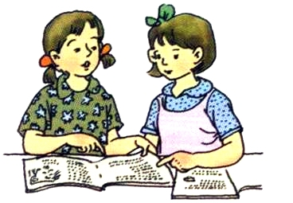

Luyện đọc đoạn

Slide 7
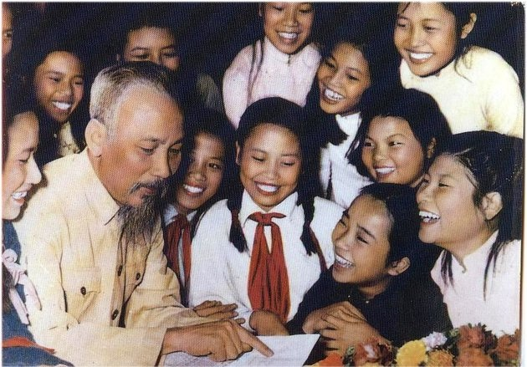
1. Luyện đọc
2. Tìm hiểu bài
* Từ mới :
- Trại nhi đồng
- Quây quanh
- Hồng hào
- Lời non nớt

Slide 8
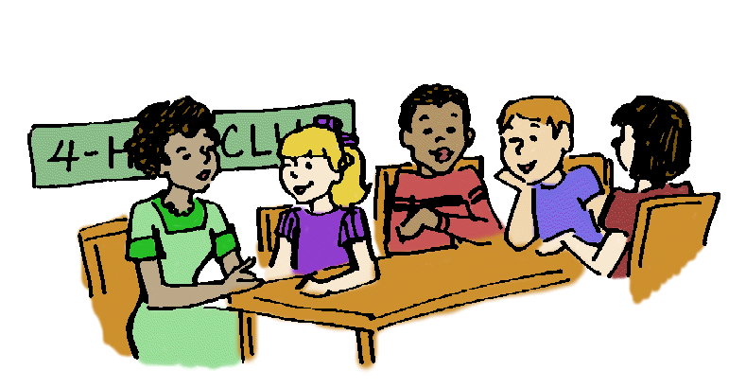

ĐỌC NHÓM
ĐỌC ĐỒNG THANH
THI ĐỌC

Slide 9
1. Luyện đọc :
2. Tìm hiểu nội dung bài :

Slide 10
2.Tìm hiểu bài :
Câu 1: Khi thấy Bác Hồ đến thăm, tình cảm của các em nhỏ như thế nào ?
Câu 2 :Bác Hồ đi thăm những nơi nào trong trại nhi đồng ?
Câu 3 :Bác Hồ hỏi các em học sinh những gì ?
Câu 4 :Bác Hồ hỏi các em học sinh những gì ?

Slide 11
Câu 5 : Những câu hỏi cho của Bác, cho thấy Bác là người như thế nào ?
Câu 6:Các bạn nhỏ đề nghị Bác chia kẹo cho ai?
Câu 7:Tại sao bạn Tộ không dám nhận kẹo của Bác?
Câu 8:Tại sao Bác khen bạn Tộ ngoan?

Slide 12
1. Luyện đọc
2. Tìm hiểu bài
* Từ :
* Từ mới :
- Tắm rửa
- Trại nhi đồng
- Non nớt
- Quây quanh
- Trìu mến
- Hồng hào
- Lời non nớt
- Trìu mến
- Mừng rỡ

Slide 13
Câu 9. Qua bài tập đọc này, em thấy Bác đã thể hiện điều gì với các cháu thiếu nhi ?
Câu 10. Các cháu thiếu nhi phải làm gì để xứng đáng với tình yêu thương của Bác?
Nội dung bài
Bác Hồ rất yêu thương và quan tâm tới thiếu nhi. Thiếu nhi phải thật thà, dũng cảm, xứng đáng là cháu ngoan Bác Hồ.

Slide 14
1. Luyện đọc :
2. Tìm hiểu bài :
3.Luyện đọc lại bài:

Slide 15
3.Luyện đọc lại bài:
Bức tranh thể hiện đoạn nào trong bài, em hãy đọc lại đoạn đó ?

Slide 16
Giọng đọc
Luyện đọc phân vai :
- Người dẫn chuyện : đọc giọng kể vui vẻ
- Bác Hồ : giọng ôn tồn, trìu mến
- Các em bé : giọng vui vẻ, nhanh nhảu
- Tộ : giọng buồn, rụt rè

Slide 17
Củng cố - Dặn dò
- Câu chuyện này cho em biết điều gì?
- Để học tập và làm theo tấm gương của Bác, em phải làm gì ?
- Về nhà đọc lại bài.
-Xem trước bài Cháu nhớ Bác Hồ

Slide 18





CHÀO TẠM BIỆT !

Slide 19

Luyện đọc ngắt giọng đoạn 2 :
Câu hỏi của Bác :
      - Các cháu chơi có vui không?
- Các cháu ăn có no không?
- Các cô có mắng phạt các cháu không?
- Các cháu có thích kẹo không ?
- Các cháu có đồng ý không ?

Slide 20
3. Tìm hiểu bài :
Câu 2 :Bác Hồ hỏi học sinh những gì ?
Trả lời :
      Các cháu chơi có vui không?
Các cháu ăn có no không?
Các cô có mắng phạt các cháu không?
Các cháu có thích kẹo không ?
Các cháu có đồng ý không ?

Slide 21
Luyện đọc ngắt giọng đoạn 2 :
Câu hỏi trả lời của các cháu :
      - Thưa Bác, vui lắm ạ.
- No ạ !
- Không ạ !
- Có ạ ! Có ạ !
- Đồng ý ạ !

Slide 22
Luyện đọc ngắt giọng đoạn 3 :
Câu nói của Tộ : Thưa Bác, hôm nay cháu cháu không vâng lời cô. Cháu chưa ngoan nên không được ăn kẹo của Bác.
Câu nói của Bác : Cháu biết nhận lỗi, thế là ngoan lắm ! Cháu vẫn được phần kẹo như các bạn khác.

